Slide 1
Webinar · pm-method 2.3.0 · E2E-2
Alcance, cambio y mapa de ruta
Del alcance por productos a la gestión por excepción, con impacto medido antes de cada decisión
Clase 1 · 90 min
Clase 2 · 90 min
Del alcance a la línea base
El cambio bajo control
Notes:
Caso E2E-2: Alcance, cambio y mapa de ruta. 2 clases de 90 minutos. Presentá el problema que resuelve el caso y qué se van a llevar los asistentes.

Slide 2
Del alcance a la línea base
Clase 1 · 90 minutos
Objetivos de la clase
1
Leer un alcance por productos con criterios de calidad y su cobertura de trazabilidad
2
Leer un camino crítico y calcular una reserva a 2σ con PERT
3
Fijar la línea base de cambio: tolerancias, límite por cambio, presupuesto de cambio y VAN
Notes:
Clase 1 (90 minutos): Del alcance a la línea base. Objetivos: Leer un alcance por productos con criterios de calidad y su cobertura de trazabilidad; Leer un camino crítico y calcular una reserva a 2σ con PERT; Fijar la línea base de cambio: tolerancias, límite por cambio, presupuesto de cambio y VAN.

Slide 3
El 19/2 un cambio iba a llevar el presupuesto al 200 %
Venía "aprobado" de palabra
Un cambio obligatorio de 15.000
Quien lo aprobó tenía un límite de 10.000
¿Lo habrías frenado antes de comprometer el gasto?
Notes:
Contá la historia al revés: primero el resultado, después la pregunta. No expliques todavía cómo se detectó: es el cierre de la clase 2. Pedí que levanten la mano quienes lo habrían visto a tiempo en su proyecto.

Slide 4
Mano alzada
¿Cuántos tienen hoy una matriz de trazabilidad actualizada?
?
Notes:
Esperá pocas manos. Respuesta esperada: se arma una vez en la planificación y se abandona con el primer cambio. En el paso 8 vamos a ver que se puede recalcular en cada sincronización.

Slide 5
Del uso único al control continuo
Actividad | Hoy | Con pm-method | Indicador
Trazabilidad | Matriz armada una vez | Se recalcula en cada sincronización | 13 de 13 requisitos
Impacto de un cambio | A ojo o nunca | Tabla de impacto antes de decidir, con VAN | +11 días; 200 %; VAN 30.939
Presupuesto de cambio | Nadie lo suma | registro.py y CAM-03 | 75 %: C-002 no entra sin saldo
Autoridad delegada | Sin tope escrito | registro.py contra el límite | 15.000 sobre 10.000: rechazado
Pronóstico | Planilla al fin de etapa | Corte guardado · TOL-01 | 10,3 % → 22,1 %
Excepción | Se explica al cierre | Informe, plan y puerta | Aprobada el 26/2
Notes:
Esta es la tesis del caso: actividades que hoy se hacen una vez, a mano o nunca, pasan a ser controles que corren solos. Cada fila tiene un código de control y un indicador que vamos a ver en las dos clases.

Slide 6
Producto antes que tarea
PBS: qué se entrega; WBS: con qué trabajo y costo
1
Descripción de producto: qué significa terminado
2
CA-02: consultas con p95 menor a 3 s
3
Quién acepta: Sofía Ramírez, usuaria sénior
4
Cada paquete de la WBS cita sus requisitos
5
Notes:
PRINCE2 planifica por productos. La descripción de producto evita que la calidad se discuta en la UAT: fija medidas y quién acepta. La columna ref de la WBS cita los ids de BMAD, y eso permite trazar.

Slide 7
Demo · Paso 2: WBS, descripciones y trazabilidad
Prompt · escribilo tal cual
Armá la WBS por productos con estos paquetes y su referencia a la especificación (USD 50 la hora): 1.1 Gestión de etapas 400 h · 2.1 Brief, PRD, UX y arquitectura (BMAD) 240 h (UJ-1, UJ-2, UJ-3) · 3.1 Acceso seguro 420 h (FR-1, FR-2, FR-11, historias 1.1 y 1.2) · 3.2 Consulta y constancias 380 h (FR-3, FR-4, FR-5, historias 1.3 y 1.4) · 3.3 Solicitudes del socio 440 h (FR-6, FR-7, FR-8, FR-12, historias 2.1 a 2.3) · 4.1 Bandeja y resolución 400 h (FR-9, FR-10, historias 3.1 a 3.3) · 5.1 UAT, prueba de carga y capacitación 200 h (NFR-2, NFR-3) · 5.2 Puesta en producción (hito). Generá el diagrama, el diccionario y la matriz de trazabilidad, y decime si queda algún requisito sin cubrir. Escribí también la descripción del producto del proyecto con los criterios de aceptación priorizados y la descripción de producto del 3.1 Acceso seguro con sus especificaciones de calidad, métodos de calidad y quién acepta.
Notes:
Copiá el prompt tal cual. Si pregunta por los criterios de calidad, respondé con el texto de Sofía de la guía. Señalá en la salida el total de la WBS y la línea de trazabilidad sin huecos.

Slide 8
Qué deberías ver en el paso 2
13 elementos, 8 hojas · 2.480 h · 124.000
1
Ningún requisito funcional sin historia
2
Ninguna referencia de la WBS a ids inexistentes
3
Cobertura: 12 de 12 con historia y paquete
4
Sanidad: 0 ERROR · 0 AVISO · 0 INFO
5
Notes:
Estas cifras salen de la evidencia de referencia. Remarcá que la cobertura es un número que se puede volver a calcular: lo vamos a comparar en el paso 8, después del primer cambio.

Slide 9
PERT y camino crítico
Tres estimaciones: optimista, más probable, pesimista
1
tE = (O + 4M + P) / 6 · σ = (P − O) / 6
2
Camino crítico: actividades sin holgura
3
σ del camino = √Σσ² · reserva a 2σ
4
La reserva cubre la incertidumbre, no los cambios
5
Notes:
Para el público de negocio: el camino crítico es la cadena que fija la fecha; si una actividad se atrasa, se atrasa el proyecto. La reserva a 2σ cubre lo que no sabemos de las estimaciones, no los cambios de alcance.

Slide 10
Demo · Paso 3: PERT, camino crítico y reserva
Prompt · escribilo tal cual
Estimá con PERT de tres puntos las actividades y armá el cronograma con camino crítico desde el 30/11, con exportación a MS Project. Lucía va a validar los valores. Calculá la reserva de cronograma a 2σ del camino crítico.
Notes:
Si pregunta por los valores, usá la tabla de Lucía de la guía. Mostrá en la salida la duración total, el fin previsto y la línea del camino crítico, y después la reserva calculada.

Slide 11
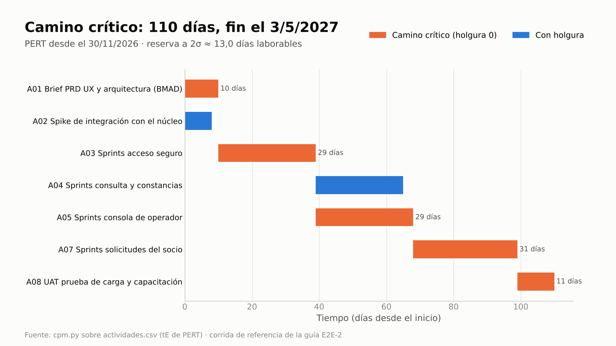
Camino crítico: 110 días, fin el 3/5/2027
Notes:
Cinco actividades sin holgura, en naranja, fijan el fin. A04 tiene 3 días de holgura y A02, 34. La reserva a 2σ es de 13,0 días laborables, dentro de la tolerancia de 15 que fija la junta en el paso 5.

Slide 12
MoSCoW: el margen del product owner
Must: sin esto no hay producto
1
Should y Could: lo que se puede mover
2
Orden: MoSCoW y después valor sobre puntos
3
R1: 47 de 48 puntos · R2: 21 de 24
4
Margen de alcance: 20 % Should/Could
5
Notes:
En un proyecto de costo y fecha fijos, Should y Could son el colchón. El PO puede intercambiarlos sin pedir permiso, siempre que no toque Must, fecha ni costo. Ese 20 % vuelve en el EVM de la clase 2.

Slide 13
Tres números que fija la junta
Elemento | Valor | Quién lo usa | Control
Tolerancia de tiempo | ±3 semanas | Gestor y junta | TOL-01
Tolerancia de costo | ±8 % | Gestor y junta | TOL-01
Límite por cambio | 10.000 | Autoridad de cambio | registro.py · CAM-04
Presupuesto de cambio | 12.000 | Autoridad de cambio | registro.py · CAM-03
Notes:
Esta es la línea base de cambio. Sin estos números escritos, la autoridad de cambio aprueba lo razonable y nadie suma. Con ellos en estado.json, registro.py no deja registrar una aprobación que los supere y sanidad compara cada cambio aprobado de forma continua.

Slide 14
Demo · Paso 5: presupuesto, business case y línea base
Prompt · escribilo tal cual
Calculá el presupuesto desde la WBS, armá el release plan y el roadmap por etapas con las puertas, y preparame las puertas de inicio, proyecto y etapa 2. Antes de la de proyecto: documentá las tolerancias y la autoridad delegada (Sofía decide cambios de hasta 10.000 cada uno, con un presupuesto de cambio de 12.000 que fija la junta) y el enfoque de beneficios (B-01 a B-03, quién los mide y cuándo). En la de proyecto fijá la línea base del PRD y de las épicas, y que Sofía apruebe el backlog como línea base.
Notes:
Respondé como Sofía y Laura con el texto de la guía, incluida la tabla de flujos del business case. Mostrá el VAN de inversion.py, el comando estado.py presupuesto que registra la decisión y la verificación de la puerta de proyecto.

Slide 15
Qué deja la línea base
BAC: 124.000 desde la WBS
1
Business case: VAN 39.776 a 5 años
2
PRD, épicas y backlog v1.0 con copia congelada
3
Puerta de proyecto: L-01, P-09 y P-10
4
Sin aviso P-04: enfoque de beneficios registrado
5
Notes:
El VAN sale de inversion.py con los flujos que da Sofía y la tasa de 10 % de la cooperativa; B-01 puede caer 23 % antes de que el VAN llegue a 0. El bloqueo L-01 es la lista de control, que Laura confirma; P-09 y P-10 se trabajan en E2E-3. Desde acá, todo cambio se mide contra esta foto.

Slide 16
Discusión
¿Quién aprueba un cambio de 9.000? ¿Y uno de 15.000?
?
Notes:
Respuesta esperada: 9.000 lo aprueba la autoridad de cambio si queda saldo en el presupuesto de cambio. 15.000 supera el límite de 10.000 y lo decide la junta. Dejá la pregunta abierta: es el hilo de la clase 2.

Slide 17
Ejercicio · Parte A: tu línea base de cambio
1
2
3
Completá los tres números de tu proyecto
Calculá tu margen de Should/Could
¿Cuándo se actualizó tu trazabilidad?
4
5
Autoevaluate con la tabla de criterios
10 minutos
Notes:
Repartí la hoja de ejercicio.md. Si alguien no tiene esos números, ese es el hallazgo: anotarlo como no definido. Pedí uno o dos voluntarios para compartir su respuesta en el cierre.

Slide 18
Mensajes clave de la clase 1
✓ El alcance es una lista de productos con criterios
✓ La trazabilidad sirve si se recalcula
✓ La línea base de cambio son tres números de la junta
✓ Próxima clase: tres cambios bajo control
Notes:
Resumí los tres mensajes y anticipá la clase 2: un intercambio del PO, un cambio de alcance y una excepción. Pedí que traigan un cambio real de su proyecto para la parte B del ejercicio.

Slide 19
El cambio bajo control
Clase 2 · 90 minutos
Objetivos de la clase
1
Distinguir los tres caminos de un cambio y su dueño
2
Armar una tabla de impacto antes de decidir, con el VAN del business case
3
Reconocer y recorrer una excepción hasta la puerta de la junta
Notes:
Clase 2 (90 minutos): El cambio bajo control. Objetivos: Distinguir los tres caminos de un cambio y su dueño; Armar una tabla de impacto antes de decidir, con el VAN del business case; Reconocer y recorrer una excepción hasta la puerta de la junta.

Slide 20
¿Quién aprobó esto y cuándo se enteró la junta?
Presupuesto de cambio: 12.000
Límite por cambio: 10.000
Tolerancia de tiempo: ±3 semanas
Mirá la barra roja de la próxima diapositiva
Notes:
Repasá en un minuto la línea base de la clase 1 con estos tres números y prepará la imagen siguiente. La pregunta queda abierta hasta el paso 10, donde se ve cómo se detectó.

Slide 21
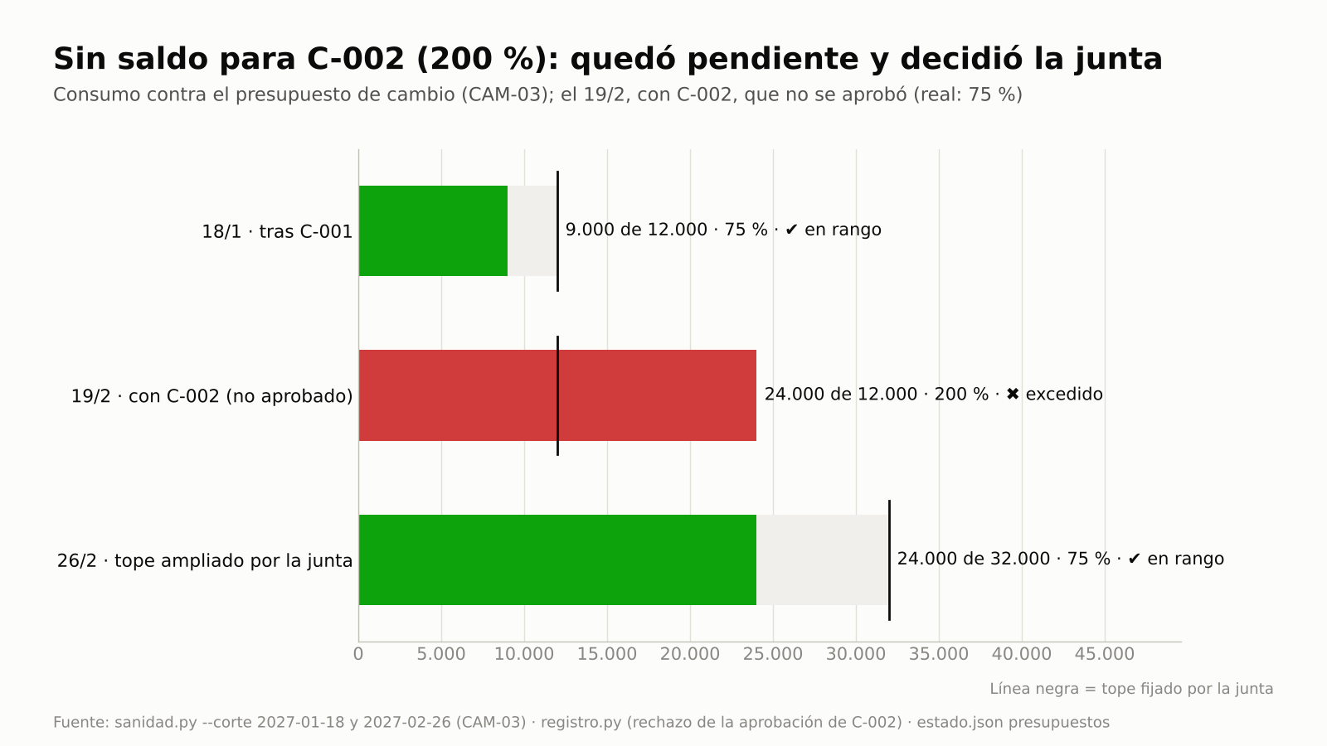
Sin saldo para C-002: quedó pendiente de la junta
Notes:
75 % tras C-001; el 19/2, el 200 % que habría sumado C-002 si se registraba la aprobación de Sofía (registro.py la rechazó y el consumo siguió en 75 %); 75 % cuando la junta amplía el tope a 32.000 y aprueba C-002.

Slide 22
Tres caminos de un cambio
Camino | Quién decide | Cuándo | En el caso
Intercambio | Product owner | Should/Could sin tocar Must, fecha ni costo | D-009
Cambio de alcance | Autoridad de cambio | Dentro del límite y del saldo | C-001 · 9.000
Excepción | Junta | Supera límite, presupuesto o tolerancia | C-002 · 15.000
Notes:
Cada camino tiene dueño. La pregunta no es si el cambio es bueno, sino quién tiene autoridad para decidirlo. Vamos a recorrer los tres con el mismo proyecto.

Slide 23
Paso 6 · El intercambio del product owner
La 2.3 (Could) pasa a R1 y la 1.4 (Should) a R2
1
Sin tocar Must, fecha ni costo
2
Decisión D-009, nivel product-owner
3
Sin solicitud de cambio
4
Traspaso de prioridades a BMAD
5
Notes:
Primer camino, el más liviano. pm-agil-hibrido verifica que el intercambio está permitido y lo registra como decisión del PO. El equipo BMAD recibe las prioridades para el sprint planning.

Slide 24
Demo · Paso 7: cambio de alcance con análisis de impacto
Prompt · escribilo tal cual
Verificá la especificación contra la línea base. Si hay algo nuevo, registralo como solicitud de cambio y analizá el impacto antes de decidir: paquete de la WBS nuevo, esfuerzo, camino crítico, reserva de cronograma, costo, presupuesto de cambio, autoridad, capacidad del release y beneficios. Estimá el simulador en O 8, M 10, P 16 días después de los sprints de solicitudes. Si la reserva de cronograma queda chica, registralo como riesgo.
Notes:
Copiá el prompt tal cual. Si pregunta la decisión, respondé como Sofía: aprobado contra el presupuesto de cambio. Antes de esa respuesta, mostrá la tabla de impacto en la salida.

Slide 25
Tabla de impacto de C-001, antes de decidir
Objetivo | Con C-001 | Contra qué | Lectura
Tiempo | 121 días (+11) | ±3 semanas = 15 días | Dentro: 73 %
Reserva | 13,0 − 11 = 2,0 días | Atraso posible | Riesgo R-001
Presupuesto de cambio | 9.000 de 12.000 (75 %) | CAM-03 | Dentro del saldo
Autoridad | 9.000 en un cambio | Límite 10.000 | Decide Sofía
Capacidad del R2 | 29 pts de 24 | Velocidad 8 | +1 sprint (32)
Business case | VAN 45.939 (+6.163) | VAN de la línea base | Se paga solo
Notes:
Recorré la tabla fila por fila. La pregunta habitual es cuánto cuesta; las que se olvidan son la reserva, la capacidad, la autoridad y el valor. Con esta tabla la decisión de Sofía es informada y sale con condiciones: R-001 y el sprint 10.

Slide 26
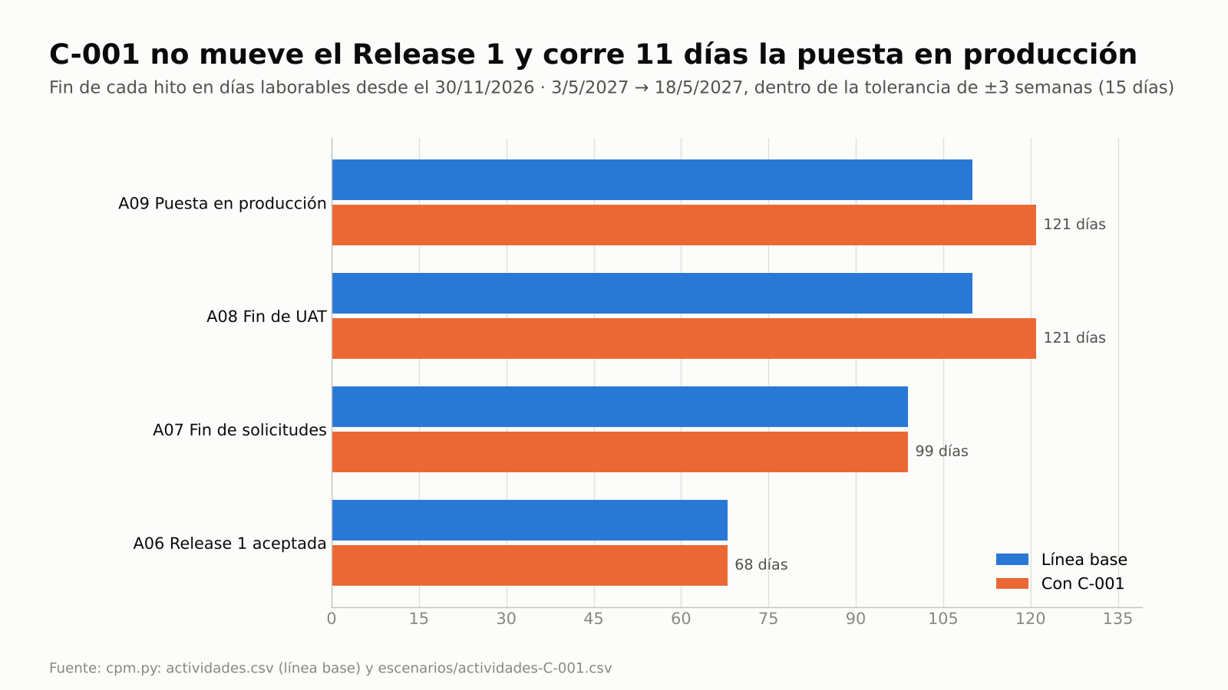
C-001 no mueve el Release 1 y corre 11 días la puesta en producción
Notes:
El Release 1 sigue en el día 68. UAT y puesta en producción pasan de 110 a 121 días laborables: del 3/5 al 18/5, dentro de la tolerancia de 15 días.

Slide 27
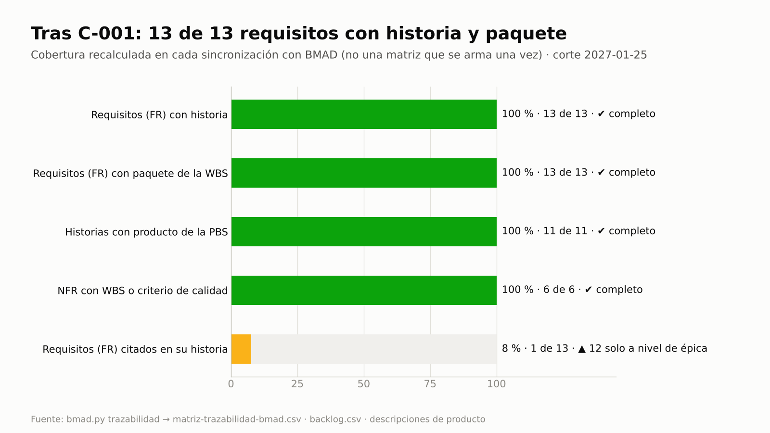
Tras C-001: 13 de 13 requisitos con historia y paquete
Notes:
Paso 8: el equipo BMAD aplicó el traspaso y la cobertura se recalculó sola. La barra ámbar indica que BMAD traza 12 requisitos a nivel de épica: una mejora para el equipo de producto, no un hueco de alcance.

Slide 28
Paso 9 · EVM ágil: alcance que no entra
Corte 29/1: SPI 0,867 · CPI 0,897
1
Con costo y fecha fijos, EAC > BAC = alcance
2
No entra el 10,3 %: menos que el 20 % de margen
3
SPI < 0,90 activa el disparador de R-001
4
Q-001 cubre lo terminado: sin QUA-01
5
Notes:
Para el público de negocio: en ágil no se pide más plata, se recorta alcance. Mientras lo que no entra quepa en Should y Could, el PO lo resuelve: es la respuesta que R-001 ya tenía prevista. TOL-02 deja el ámbar a la vista y el corte queda guardado.

Slide 29
Demo · Paso 10: el cambio que excede la autoridad
Prompt · escribilo tal cual
Registrá el requisito regulatorio como solicitud de cambio: paquete nuevo 3.5, 13 puntos Must en R1, +1 sprint en la etapa 2, USD 15.000. Sofía lo aprobó el 17/2 porque es obligatorio: registralo. Guardá el corte de EVM del 19/2 (PV 75.000, EV 60.000, AC 77.000, BAC 133.000, ágil, 20 % Should/Could), corré sanidad al 19/2 y armá la tabla de impacto de C-002. Si hay excepción, prepará el informe de excepción para la junta y registrá el issue.
Notes:
Corré solo el prompt 1 en vivo. Los prompts 2 y 3, de la junta, se leen en voz alta y se muestran en la evidencia para no depender de dos rondas más.

Slide 30
19/2: la aprobación fuera de la autoridad no se registra
registro.py rechaza la aprobación de Sofía
1
15.000 supera su límite de 10.000
2
Sin saldo: 24.000 de 12.000 (200 %)
3
C-002 queda pendiente-decision y se escala
4
AVISO TOL-01: alcance en rojo, sin excepción abierta
5
Notes:
Este es el momento clave del caso: la aprobación fuera de la autoridad se frena el mismo día, antes de comprometer el gasto. C-002 espera la decisión de la junta y no consume presupuesto; sanidad marca a la vez el pronóstico fuera de tolerancia (TOL-01).

Slide 31
Tabla de impacto de C-002
Objetivo | Con C-002 | Contra qué | Lectura
Presupuesto de cambio | 24.000 de 12.000 (200 %) | Saldo de la junta | No alcanza
Autoridad | 15.000 en un cambio | Límite 10.000 | Excedida: rechazada
Capacidad del R1 | 55 pts sin la 2-3 | Velocidad 8 × 6 | +1 sprint
Tiempo de la etapa 2 | Fin 2027-03-19 (+14) | ±10 % = 9,8 días | Fuera
Alcance (EVM) | No entra el 22,1 % | Margen 20 % | Must en riesgo
Business case | VAN 30.939 | Tolerancia de beneficios −10 % | Justificado, B-01 −18 %
Notes:
Lo que la aprobación del 17/2 no miró: tres límites superados, los Must en riesgo y 15.000 menos de VAN. El caso sigue justificado, con menos margen. El fin del proyecto no se recalcula en la guía: lo actualiza el plan de proyecto junto con el plan de excepción.

Slide 32
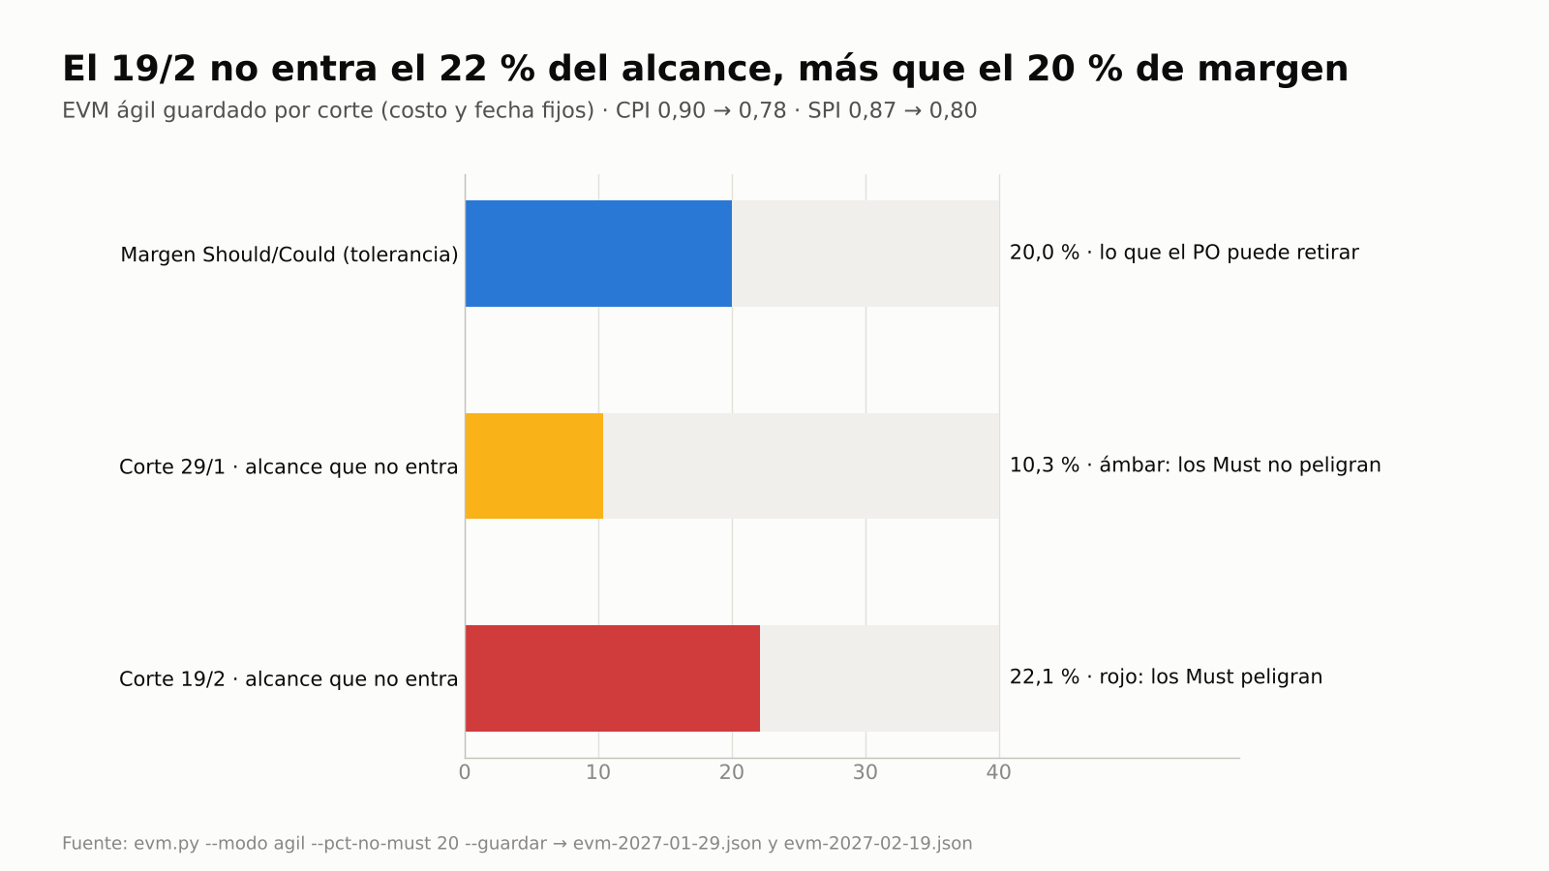
El 19/2 no entra el 22 % del alcance, más que el 20 % de margen
Notes:
El mismo indicador, guardado por corte, pasa de ámbar a rojo. El segundo corte supera el margen de Should/Could y dispara TOL-01: ya no lo puede resolver el PO.

Slide 33
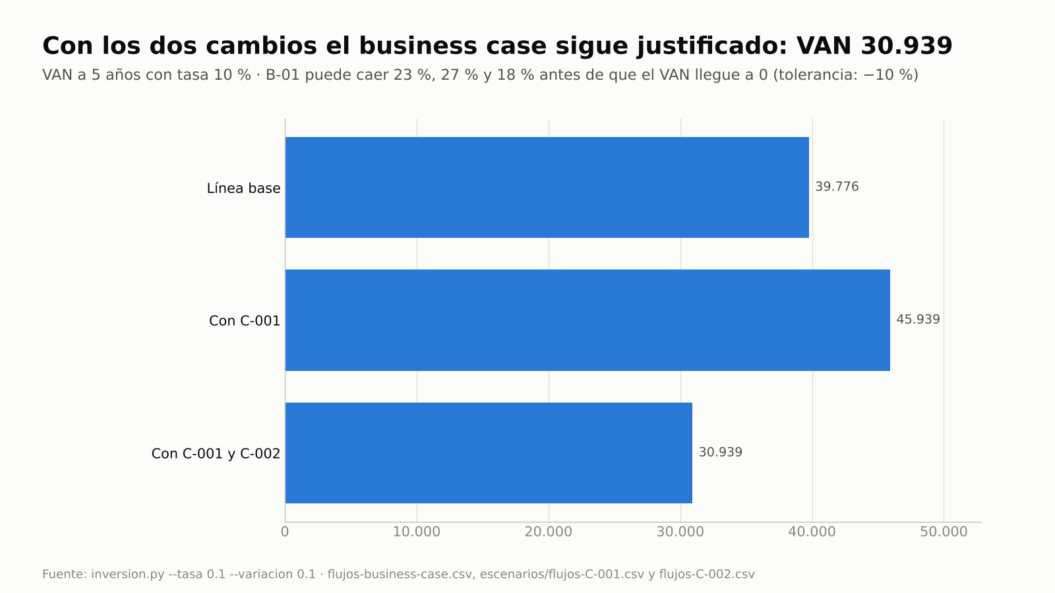
Con los dos cambios el business case sigue justificado
Notes:
C-001 suma 6.163 de VAN; C-002 no suma beneficio y resta 15.000. Con los dos, el VAN es 30.939 y B-01 puede caer 18 % antes de llegar a 0, más que su tolerancia de −10 %. Es la pregunta que PRINCE2 hace en cada puerta: ¿sigue valiendo la pena?

Slide 34
La ruta de la excepción
19/2: informe de excepción X-001 e issue I-003
1
22/2: la junta pide plan de excepción; límite de etapa
2
24/2: plan y business case actualizado
3
26/2: presupuesto de 32.000 y C-002 aprobado
4
26/2: puerta aprobada; REG-09 y revisión de R-001
5
Notes:
La excepción no es un fracaso: es la ruta prevista. En una semana la junta recibió el informe, pidió un plan, verificó el business case, amplió el presupuesto y autorizó el fin de etapa del 19/3. Ese día sanidad recordó con REG-09 que R-001 tenía la revisión vencida: el gestor la hizo y la probabilidad subió de 3 a 4.

Slide 35
Discusión
Sofía aprobó C-002 porque era obligatorio. ¿Estuvo mal?
?
Notes:
Respuesta esperada: la necesidad no se discute; la autoridad sí. 15.000 supera su límite de 10.000 y deja el presupuesto al 200 %: debía escalar a la junta, y por eso registro.py no registra su aprobación. Obligatorio responde si hay que hacerlo, no quién lo decide.

Slide 36
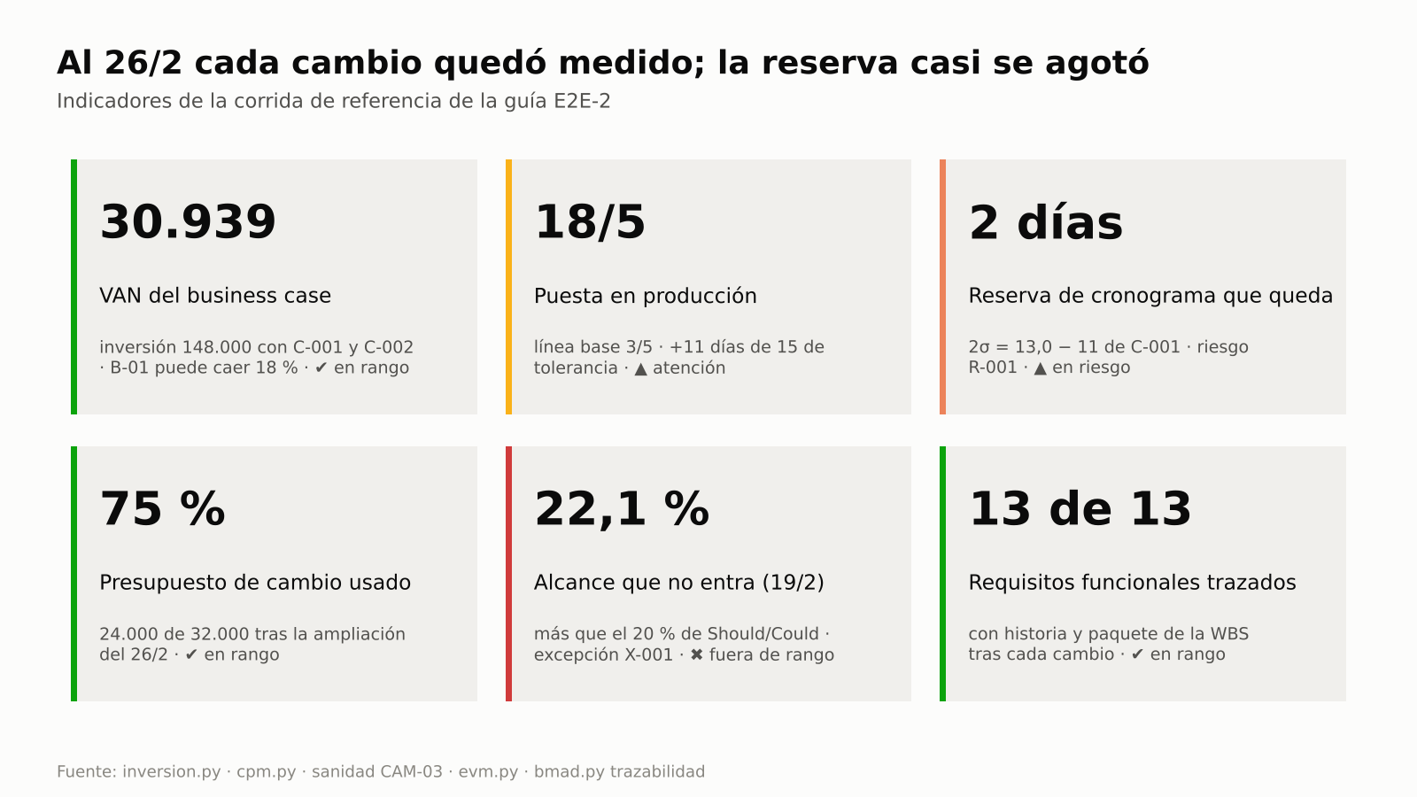
Al 26/2 cada cambio quedó medido; la reserva casi se agotó
Notes:
Cerrá el recorrido con las seis tarjetas: VAN de 30.939 con los dos cambios, fin el 18/5, 2 días de reserva, presupuesto al 75 %, 22,1 % de alcance en riesgo en el corte del 19/2 y 13 de 13 requisitos trazados.

Slide 37
Ejercicio · Parte B: la tabla de impacto de tu cambio
1
2
3
Elegí un cambio real ya aprobado
Completá la tabla como si fuera antes de decidir
¿Qué camino le correspondía?
4
5
Compará con quién lo aprobó
10 minutos
Notes:
Si el camino que correspondía no coincide con quien aprobó, encontraron un caso de autoridad excedida: es el hallazgo más valioso del ejercicio. La solución de referencia está en ejercicio.md.

Slide 38
Mensajes clave de la clase 2
✓ Tres caminos, tres dueños: PO, autoridad de cambio, junta
✓ El impacto se mira antes, en todos los objetivos y en el VAN
✓ Obligatorio no define quién decide
✓ Siguiente caso, E2E-3: interesados y comunicación
Notes:
Todo lo que vimos lo decidieron la junta, la PO y el equipo. En E2E-3 sumamos al resto: quiénes son los interesados, qué quieren saber y cómo se verifica que el contacto prometido se cumple.

Slide 39
Glosario (1/3)
Término | Definición
Alcance que no entra | En EVM ágil, parte del alcance que al ritmo actual no se entrega con el costo y la fecha fijos.
Autoridad de cambio | Persona o grupo al que la junta delega decidir cambios dentro de un límite y un presupuesto (change authority).
BAC | Presupuesto a la conclusión (budget at completion); en el caso, 124.000 y 133.000 tras C-001.
Business case | Justificación del proyecto: costos, beneficios, riesgos y opciones. Se verifica en cada puerta y se actualiza con un plan de excepción.
Término | Definición
Camino crítico | Cadena de actividades sin holgura: si una se atrasa, se atrasa el fin del proyecto.
Descripción de producto | Documento que fija qué significa terminado para un producto: medidas, tolerancias de calidad y quién acepta (product description).
Gestión por excepción | Cada nivel decide dentro de su tolerancia y escala solo cuando un pronóstico la supera (management by exception).
Informe de excepción | Documento con el que el gestor informa a la junta un desvío fuera de tolerancia, con opciones y recomendación.
Intercambio del product owner | Cambio de Should/Could equivalentes sin tocar Must, fecha ni costo; no requiere solicitud de cambio.
Notes:
Glosario del caso E2E-2: 25 términos, página 1 de 3.

Slide 40
Glosario (2/3)
Término | Definición
Línea base | Versión aprobada del alcance, el cronograma o el costo contra la que se mide todo cambio.
MoSCoW | Clasificación del alcance en Must, Should, Could y Won't; Should y Could son el margen del product owner.
PBS (estructura de productos) | Descomposición de lo que el proyecto entrega, producto por producto (product breakdown structure).
PERT de tres puntos | Estimación con valores optimista, más probable y pesimista: tE = (O + 4M + P)/6 y σ = (P − O)/6.
Término | Definición
Plan de excepción | Plan que reemplaza al vigente cuando la junta lo pide tras un informe de excepción; se aprueba en una puerta.
Presupuesto de cambio | Monto que la junta reserva para pagar cambios aprobados, separado de la reserva de riesgo (change budget).
Puerta | Decisión formal de la junta; pm-method la verifica y la bloquea si sanidad tiene un ERROR.
Reserva de cronograma | Margen para la incertidumbre de las estimaciones del camino crítico; en el caso, 2σ = 13,0 días.
Notes:
Glosario del caso E2E-2: 25 términos, página 2 de 3.

Slide 41
Glosario (3/3)
Término | Definición
Sanidad | Conjunto de controles automáticos de pm-method (sanidad.py) que marcan ERROR, AVISO o INFO con un código.
Solicitud de cambio | Pedido formal de cambiar una línea base, registrado como issue y como cambio con su impacto (request for change).
Tabla de impacto | Análisis de un cambio antes de decidirlo: tiempo, reserva, costo, presupuesto, autoridad, capacidad y beneficios.
Tolerancia | Desvío que un nivel de gestión puede absorber sin escalar al nivel de arriba (tolerance).
Término | Definición
Trazabilidad | Relación requisito → historia → paquete de la WBS; en pm-method se recalcula en cada sincronización con BMAD.
Valor ganado (EVM) | Técnica que compara lo planificado (PV), lo ganado (EV) y lo gastado (AC) para pronosticar.
VAN (valor actual neto) | Suma de los flujos de cada año descontados a la tasa de la organización. Positivo: el proyecto crea valor. En el caso, lo calcula inversion.py.
WBS (estructura de desglose del trabajo) | La PBS con el trabajo, el esfuerzo y el costo de cada paquete; su suma da el BAC.
Notes:
Glosario del caso E2E-2: 25 términos, página 3 de 3.

